Slide 2
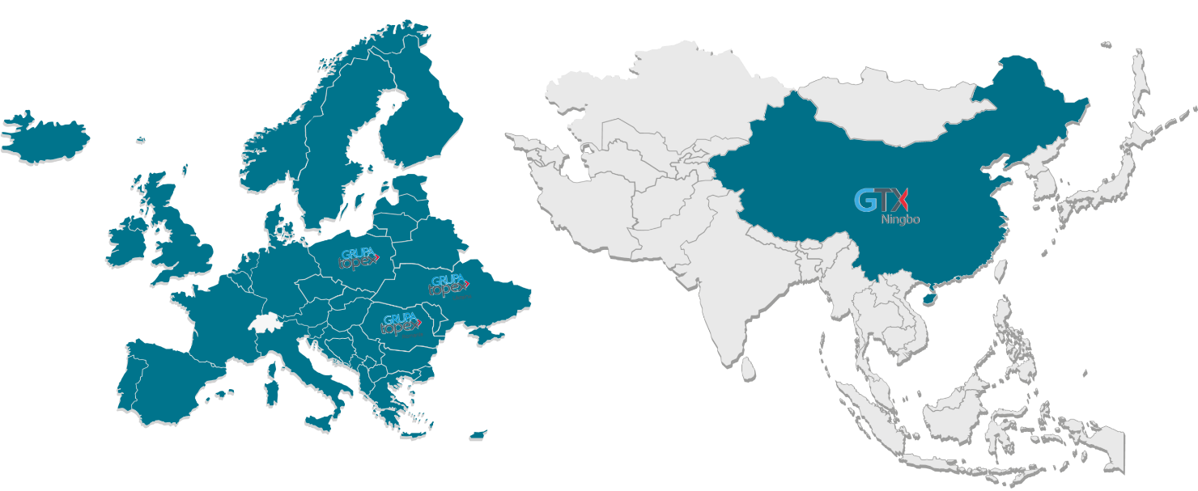
Poznaj Grupę TOPEX-Nasze rynki
4000
partnerów
7200
produktów
nasza oferta składa się z ponad 7200 produktów
Współpracujemy z 4000 partnerów handlowych na świecie
40
rynków
600
pracowników
działamy na ponad 40 rynkach zagranicznych
Zatrudniamy ponad 600 osób

Slide 3
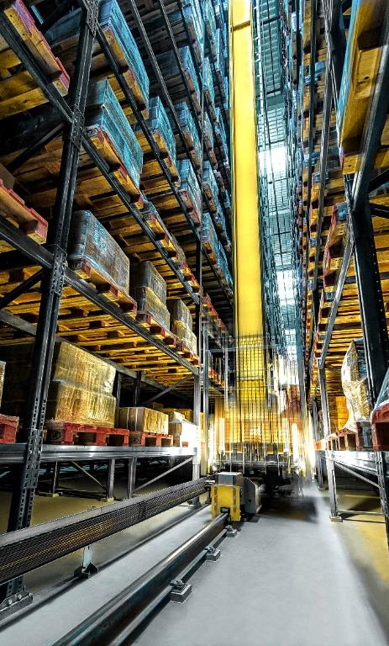
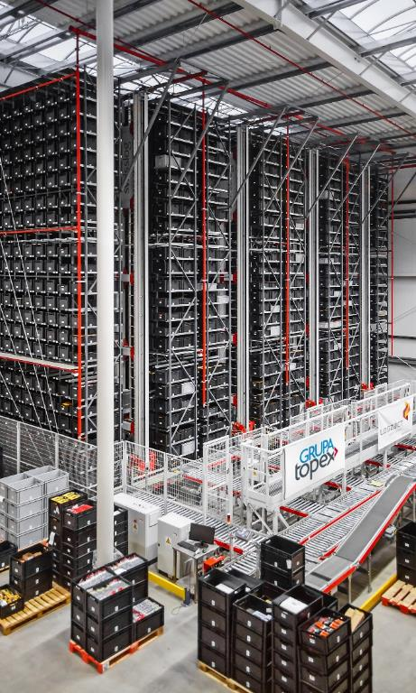
Grupa TOPEX-Logistyka
Codziennie wysyłamy 250 palet z naszymi produktami
Realizujemy około 95% zamówień
Nasz automatyczny magazyn mieści ponad 20 000 palet i 20 000 pojemników
Posiadamy własną:
automatyczna linie kompletacyjną,
automatyczny magazyn paletowy oraz pojemnikowy
Standard obsługi logistycznej Grupy Topex jest bardzo wysoko oceniany przez naszych Klientów

Slide 4
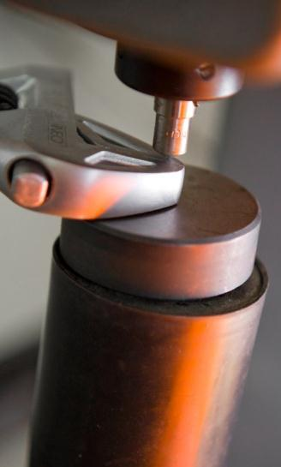
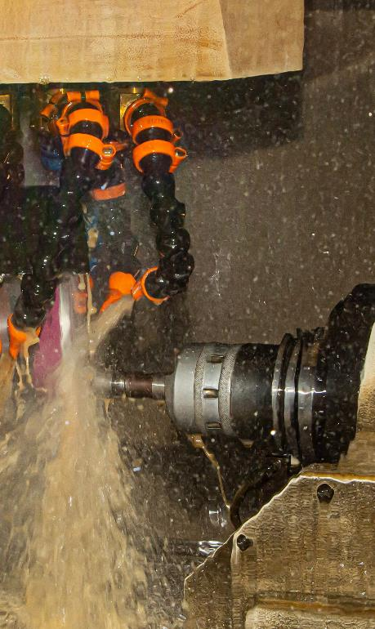
Grupa TOPEX-Jakość naszych produktów
Wykonujemy ponad 150 różnych badań i testów naszych produktów
Współpracujemy z profesjonalistami, którzy testują dla nas narzędzia w ich naturalnym środowisku
Nad całością badań czuwają wysokiej klasy specjaliści, inżynierowie i technicy
Wyniki badań naszego laboratorium są uznawane przez jednostkę notyfikowaną TÜV w procesie certyfikacji

Slide 5
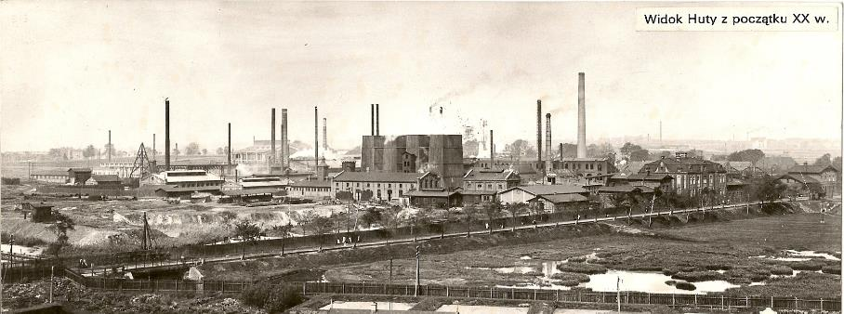
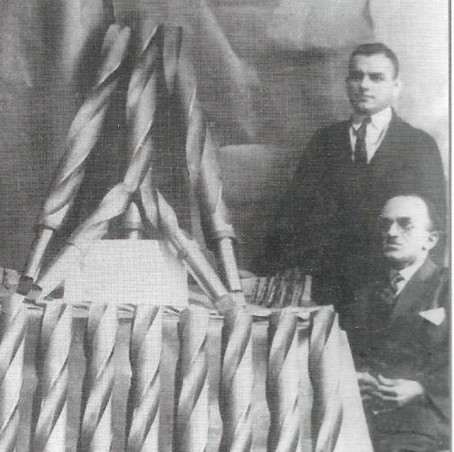
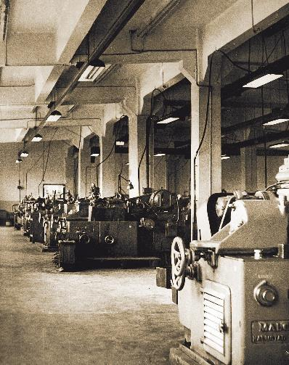
Doskonałość wiercenia: precyzja, trwałość i wydajność
Ponad 100 lat doświadczenia w branży wierteł –gwarancja skuteczności naszego działania i zadowolenia Klientów.
1823 założenie Huty Baildon
1908 wprowadzenie produkcji wierteł sygnowanych skrótem „BHH”
2019 Grupa TOPEX zostaje nowym inwestorem strategicznym-nowa marka w portfolio Grupy

Slide 6
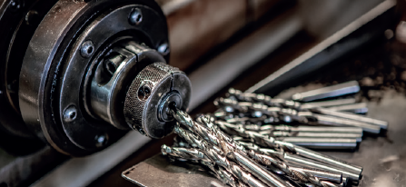
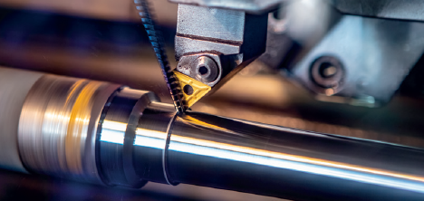
Atuty Baildon
Polska marka z wiekową tradycją
Profesjonalny asortyment dla przemysłu
Profesjonalizm
3 – etapowa kontrola jakości
Certyfikaty
Fachowe doradztwo
Kryteria przygotowane przez polskich inżynierów

Slide 7
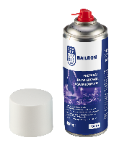
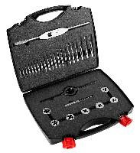
Grupy asortymentowe marki Baildon
Wiercenie
Frezowanie
Chemia
Gwintowanie
Wiertła HSS
Frezy VHM
Chłodziwa
Gwintowniki HSS
Wiertła HSS-E
Narzynki HSS
Wiertła VHM
Zestawy
Wiertła składane VHM

Slide 8
Baildon – fachowe doradztwo
Strefa Klienta
Wsparcie klientów – optymalny wybór wierteł i asortymentu dla Twojej firmy
System obsługi reklamacji
Doświadczeni pracownicy

Slide 9
Baildon – kontrola jakości
3-etapowa kontrola jakości
Kontrola producenta-dostawcy
Kontrola inspektorów w fabrykach
Kontrola wewnętrzna w laboratorium GTX Service
Ściśle opracowane wytyczne
Kontrola: parametry liniowe oraz kątowe zgodnie ze światowymi normami
Weryfikacja kilkudziesięciu wymiarów
Ponowna weryfikacja zgodnie z wytycznymi z etapu pierwszego
Dużo szerszy zakres kontroli asortymentu Baildon niż pozostałych produktów, nie przeznaczonych na rynek przemysłowy.
Kontrola 10 wymiarów na każdy produkt
Dokładna weryfikacja jakości: skład stali, próby wytrzymałościowe, maksymalne przeciążenia oraz próby wiercenia

Slide 10
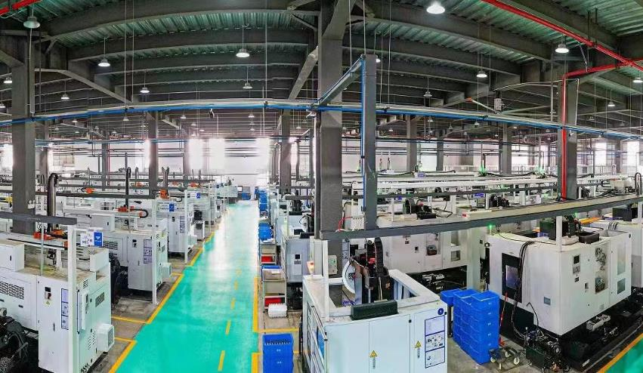
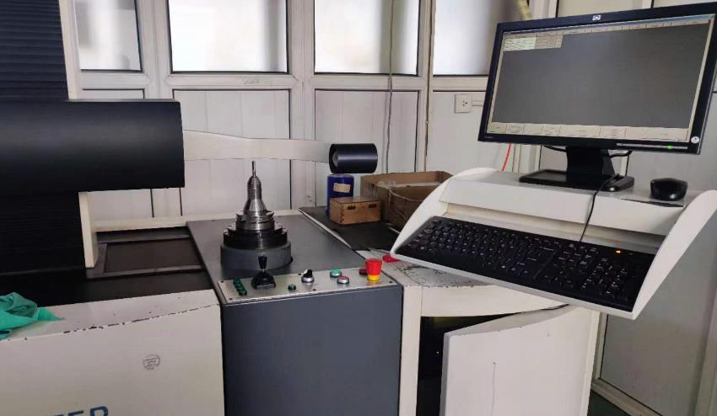
Baildon – kontrola jakości
Skrupulatna weryfikacja dostawców
Wybór tylko tych dostawców z potwierdzonym, zagwarantowanym i najwyższym poziomem jakościowym towaru
GTX Service posiada certyfikat zgodności z jedną z najważniejszych regulacji dotyczących kontroli,
czyli ISO 9001:2015 w ramach testów jakościowych urządzeń elektrycznych i narzędzi ręcznych.

Slide 11
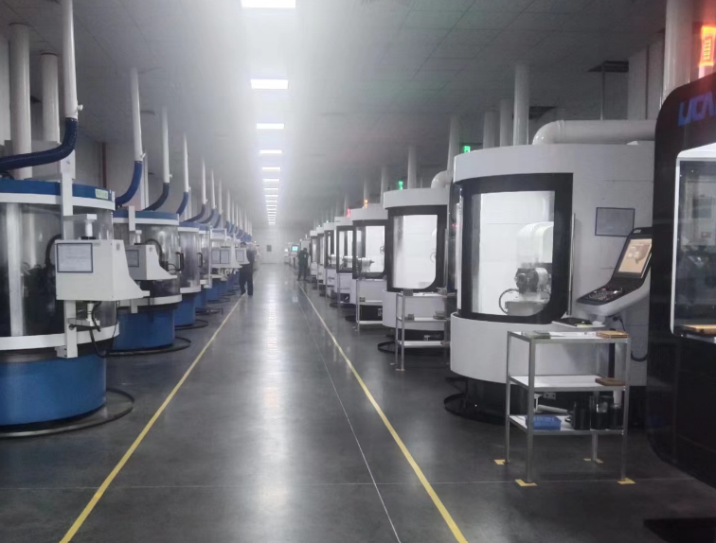
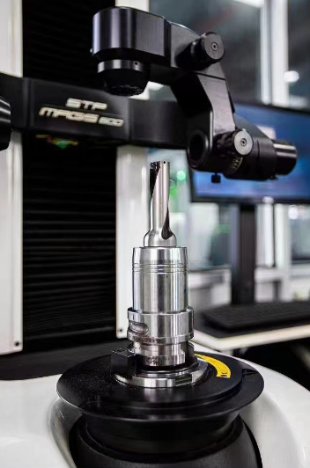
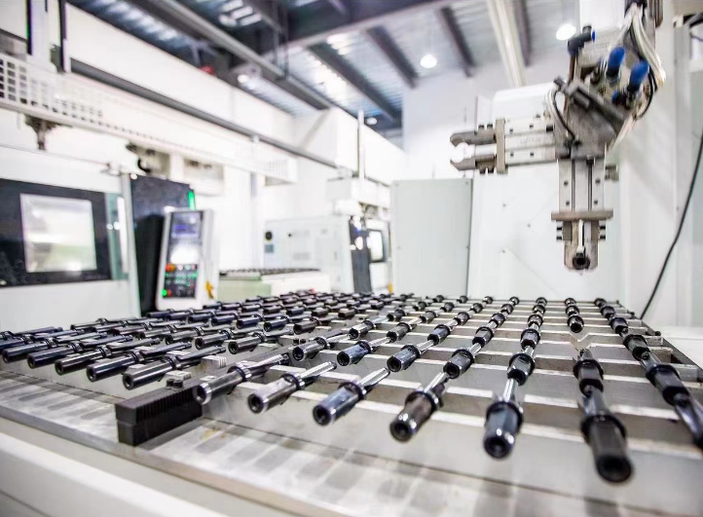
Postaw na sprawdzoną, polską markę z długoletnią tradycją!

